Slide 1
О реализации Всероссийского проекта "Навигаторы детства" в рамках паспорта федерального проекта "Патриотическое воспитание граждан Российской Федерации" национального проекта "Образование"
в городском округе город Дзержинск
Нижегородской области
Литеревич Кристина Алексеевна,
муниципальный координатор Всероссийского проекта «Навигаторы детства»
г. Дзержинск

Slide 5
УПРАВЛЕНЧЕСКАЯ МОДЕЛЬ РЕАЛИЗАЦИИ ФЕДЕРАЛЬНОГО ПРОЕКТА
(федеральный и региональный уровни)

Slide 7
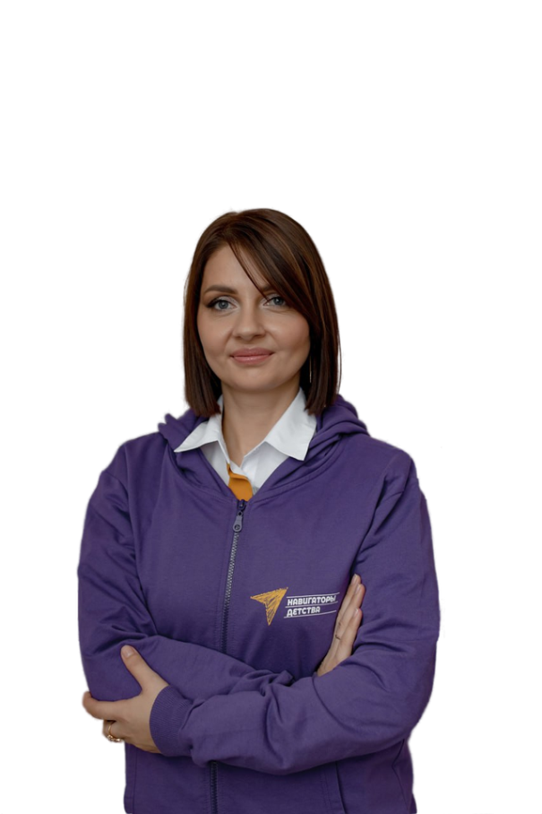
КОМАНДА ПО РЕАЛИЗАЦИИ ПРОЕКТА В городском округе город Дзержинск
Литеревич Кристина Алексеевна,
муниципальный координатор Всероссийского проекта «Навигаторы детства» в г.о.г. Дзержинск, ведущий эксперт ФГБУ «Росдетцентр»
советников по воспитанию и взаимодействию
с детскими общественными объединениями
37

Slide 10
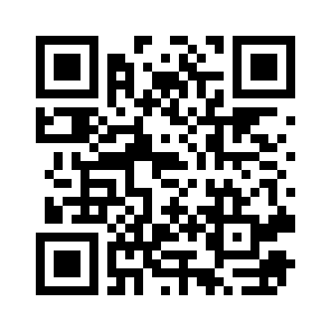
Будь в курсе
событий вместе с «Навигатором твоих открытий»!

Slide 11
ВСЕРОССИЙСКИЕ ПРОГРАММЫ, ПРОЕКТЫ И МЕРОПРИЯТИЯ
ЦЕРЕМОНИЯ ПОДНЯТИЯ ГОСУДАРСТВЕННОГО ФЛАГА РФ
И ИСПОЛНЕНИЕ ГИМНА РФ
"Я-ТЫ-ОН-ОНА —ВМЕСТЕ ЦЕЛАЯ СТРАНА: КЛАССНЫЕ СОБЫТИЯ ГОДА"

Slide 12
ПРИОРИТЕТЫ РАЗВИТИЯ ВОСПИТАНИЯ

Slide 13
«До 2024 года в каждой школе будет создан свой театр»
С.С Кравцов

Slide 14
Перспективы развития и новые задачи
Методическая тема региона. Создание мобильного приложения для классных руководителей
Сбор лучших муниципальных практик и методического опыта работы советников
Развитие информационного пространства
Участие в конкурсах профессионального мастерства «Воспитать человека», региональный конкурс «Советник года»
Грантовые конкурсы Росмолодежи
Обучение, региональный трек #Команда_Навигаторы
Детства52
Региональный проект «Твои возможности 2.0.»
Работа по реализации трек-карт наставничества
Дальнейшее сопровождение участников трека
"Море внутри"
Обновление содержания разделов «Навигаторы детства» на сайтах общеобразовательных организаций
Работа с родительским сообществом

Slide 15
О реализации Всероссийского проекта "Навигаторы детства" в рамках паспорта федерального проекта "Патриотическое воспитание граждан Российской Федерации" национального проекта "Образование"
в городском округе город Дзержинск
Нижегородской области
Литеревич Кристина Алексеевна,
муниципальный координатор Всероссийского проекта «Навигаторы детства»
г. Дзержинск

